Slide 1
문제 정의
지방자치단체별 저출산 대응 정책이 실제로 출산율을 증가시키는데 효과가 있을까?

Slide 2
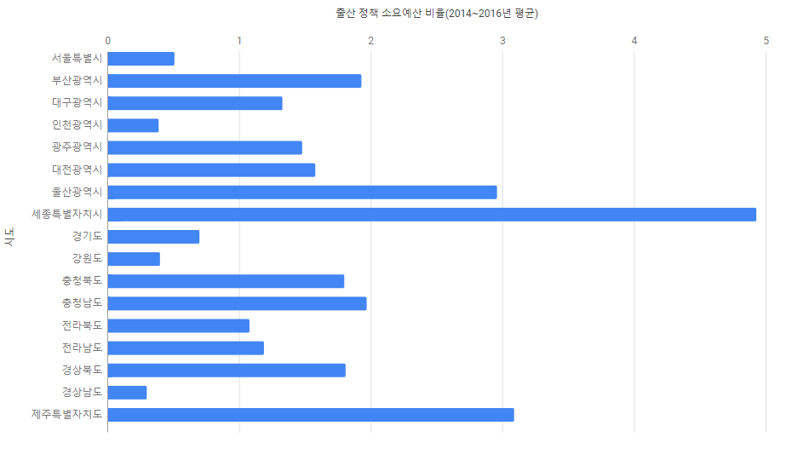

지방자치단체별 세출예산 대비
저출산 대응 사업 소요예산 비율(2014~2016년 평균)
저출산 대응 사업 소요예산 비율
2014~2016년 지방자치단체별 세출예산 대비 저출산 대응 사업 소요예산 비율은 세종이 4.93으로 가장 높고 경남이 0.3으로 가장 낮다 세종과 경남은 약 16배 차이를 보인다.
https://younjiei.github.io/-3/소요예산비율.html

Slide 3
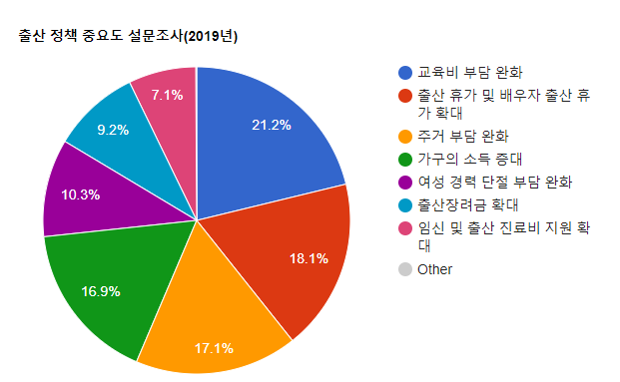

출산 정책 중요도 설문조사 (2019년)
설문 조사 결과
가장 먼저 확대해야 하는 출산 정책으로 1위가 21.2%로 교육비 부담 완화로 나왔다.
https://younjiei.github.io/-3/출산장려요인.html

Slide 4
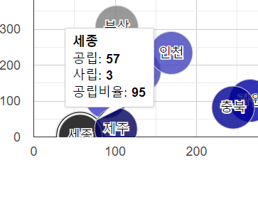
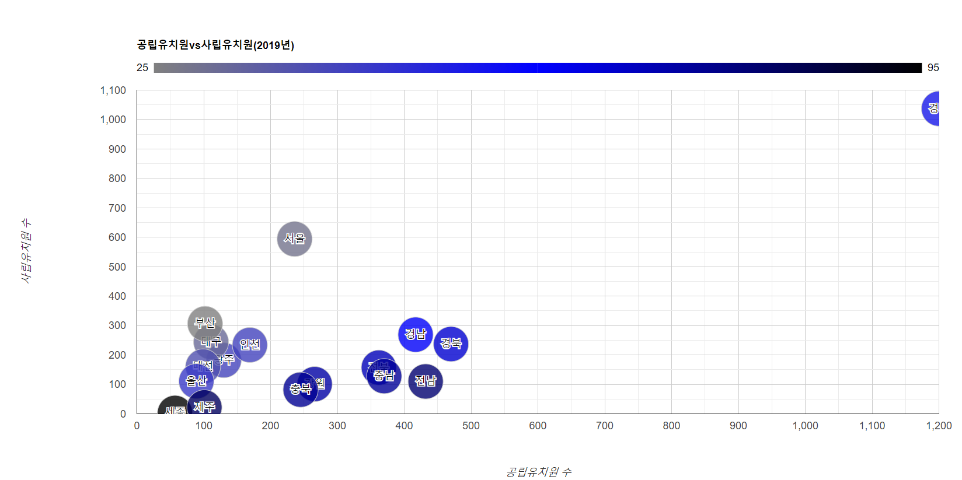
시도별 공립 유치원 비율(2019년)
공립 유치원은 종일반이 있어 맞벌이 부부들이 일을 하는 동안 아이를 맡길 수 있고, 교육비 부담이 거의 없으며 교육의 질이 높아 학부모들이 선호한다.
앞 설문조사에서 교육비 부담 완화가 출산장려정책 중요도 1순위로 나왔으므로 출산장려정책이 얼마나 잘 시행되는지 공립유치원 비율로 살펴본다.
공립 유치원 비율
공립유치원 비율 가운데 세종특별시가 95%로 가장 높은 비율을 보인다. 세종특별시는 전체 유치원 중 공립유치원의 비율이 100%에 가깝기 때문에 다른 시,도 보다 공립유치원에 보내기가 수월하다https://younjiei.github.io/-3/kindergarden.html

Slide 5
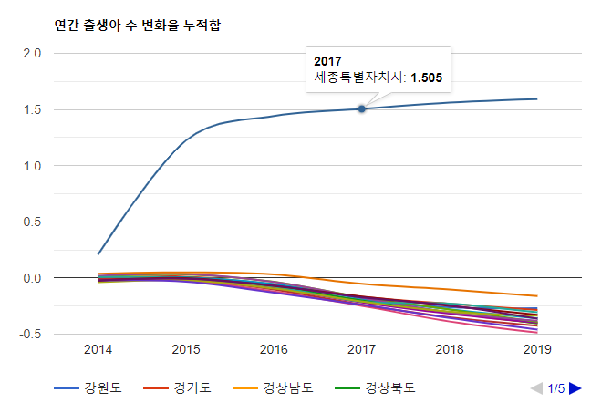

연간 출생아 수 변화율 누적 합(2013~2019년)
출생아 수 변화율 누적 합 결과
변화율 누적 합 그래프를 보면 세종특별자치시만 증가하는 형태를 보인다. 즉, 2013년~2019년까지 다른 시,도들은 출생아 수가 감소하는 경향을 보이는 반면에 세종특별자치시는 출생아 수가 연간 증가하는 경향을 보인다.
https://younjiei.github.io/-3/birth_cumsum.html

Slide 6
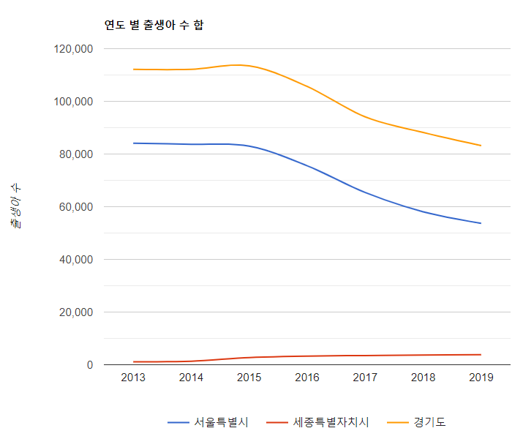
연도 별 출생아 수 합 (2013~2019년)
세종,서울,경기 비교
연도 별 출생아 수 합
2013년 부터 2019년 까지 서울특별시,세종특별자치시,경기도 3개를 비교해보았다. 세종시를 제외한 서울,경기는 2013년부터 2019년까지 감소하는 경향을 보이는데 세종시는 증가하는 경향을 보인다.
https://younjiei.github.io/-3/local.html

Slide 7
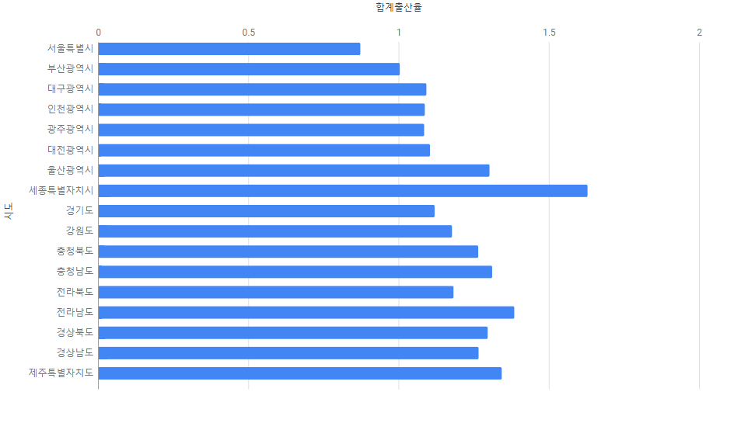
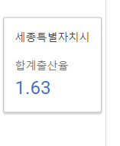

합계출산율 (2014~2019년 평균)
문제:세종시 인구 평균 나이가 출산하기 적합한 연령일 수 있다
해결: 합계출산율 확인
합계 출산율이란 한 여자가 가임 기간에 낳을 것으로 기대되는 평균 출생아 수이다. 세종시 인구가 거의 출산나이라면 세종시 출생아 수가 높아질 수 있으므로 합계출산율을 살펴본다.
합계출산율도 세종시가 1.63으로 전체 시,도 중 가장 높게 나타났다.
https://younjiei.github.io/-3/합계출산율.html

Slide 8
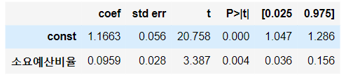
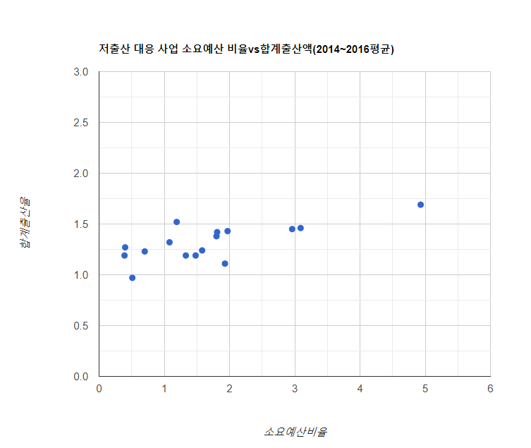
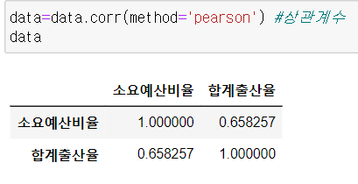
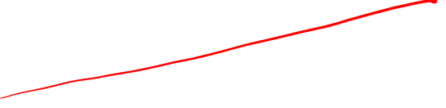
저출산 대응 사업 소요 예산 비율과 합계출산율의 상관관계(2014~2016년 평균)
상관관계 분석
회귀분석 결과에서는 y = 1.1663 + 0.0959x 이라는 회귀식이 도출되었다. 즉, 소요예산 비율이 1 단위 증가할 때마다, 출산율이 0.0959만큼 증가하는 양의 관계로 나왔다.
상관계수는 0.658257로 높게 나왔다.
https://younjiei.github.io/-3/소요비용비율.html

Slide 9
결론
공립유치원 비율과 저출산 대응 사업 소요예산 비율이 가장 높은 세종시는 다른 시,도들과 달리 연간 출생아 수 변화율 누적합이 증가하는 형태를 보이고 연도별 출생아 수도 증가한다.
또한 저출산 대응 사업 소요예산 비율과 합계출산율이 0.658257로 높은 상관계수를 보인다.
결론적으로 출산율은 출산정책 뿐만 아니라 집값, 소득 등등 많은 요인들의 영향을 받을 수 있지만, 출산정책에도 유의미한 영향을 받는다.
세종시는 출산장려금과 자녀 양육비를 강력하게 지원하고 있다. 첫째 아이의 경우 30만 원 둘째는 자녀 양육비 명목으로 매월 10만 원을 1년간 지급하여 총 120만 원을 지급한다. 셋째 이상부터는 매월 10만 원을 2년간 지급하여 총 240만 원을 지급한다.
이러한 세종시의 강력한 출산장려정책이 세종시의 출산율을 올리는데 기여를 했다고 생각한다.

